Slide 1
Развитие творческих и интеллектуальных способностей учащихся во внеурочной деятельности.
Муниципальное бюджетное общеобразовательное учреждение
«Школа 177» Ленинский район город Нижний Новгород
Учитель английского языка
Абоян Астхер Араиковна
Нижний Новгород 2016-2017 учебный год

Slide 2
«Воспитывает ребенка каждая минута жизни и каждый уголок земли, каждый человек, с которым формирующаяся личность соприкасается»
В.А. Сухомлинский

Slide 3
• лекции;
• выполнение творческих заданий;
• свободная творческая дискуссия;
• практическая работа.
• создание газеты (подготовка материалов для публикаций в газете) Сюжет\Выпуски\Газета №1.doc
• - викторина; Олимпиада по журналистике.doc
• - коммуникативные игры; Игры на занятия по журналистике.doc
• - интерактивные занятия, тренинг–семинары;
• - оформление альбомов, экспозиций;
• - участие в культурно-массовых программах;
• - публикация работ
• - участие в выставках и конкурсах.

Slide 4
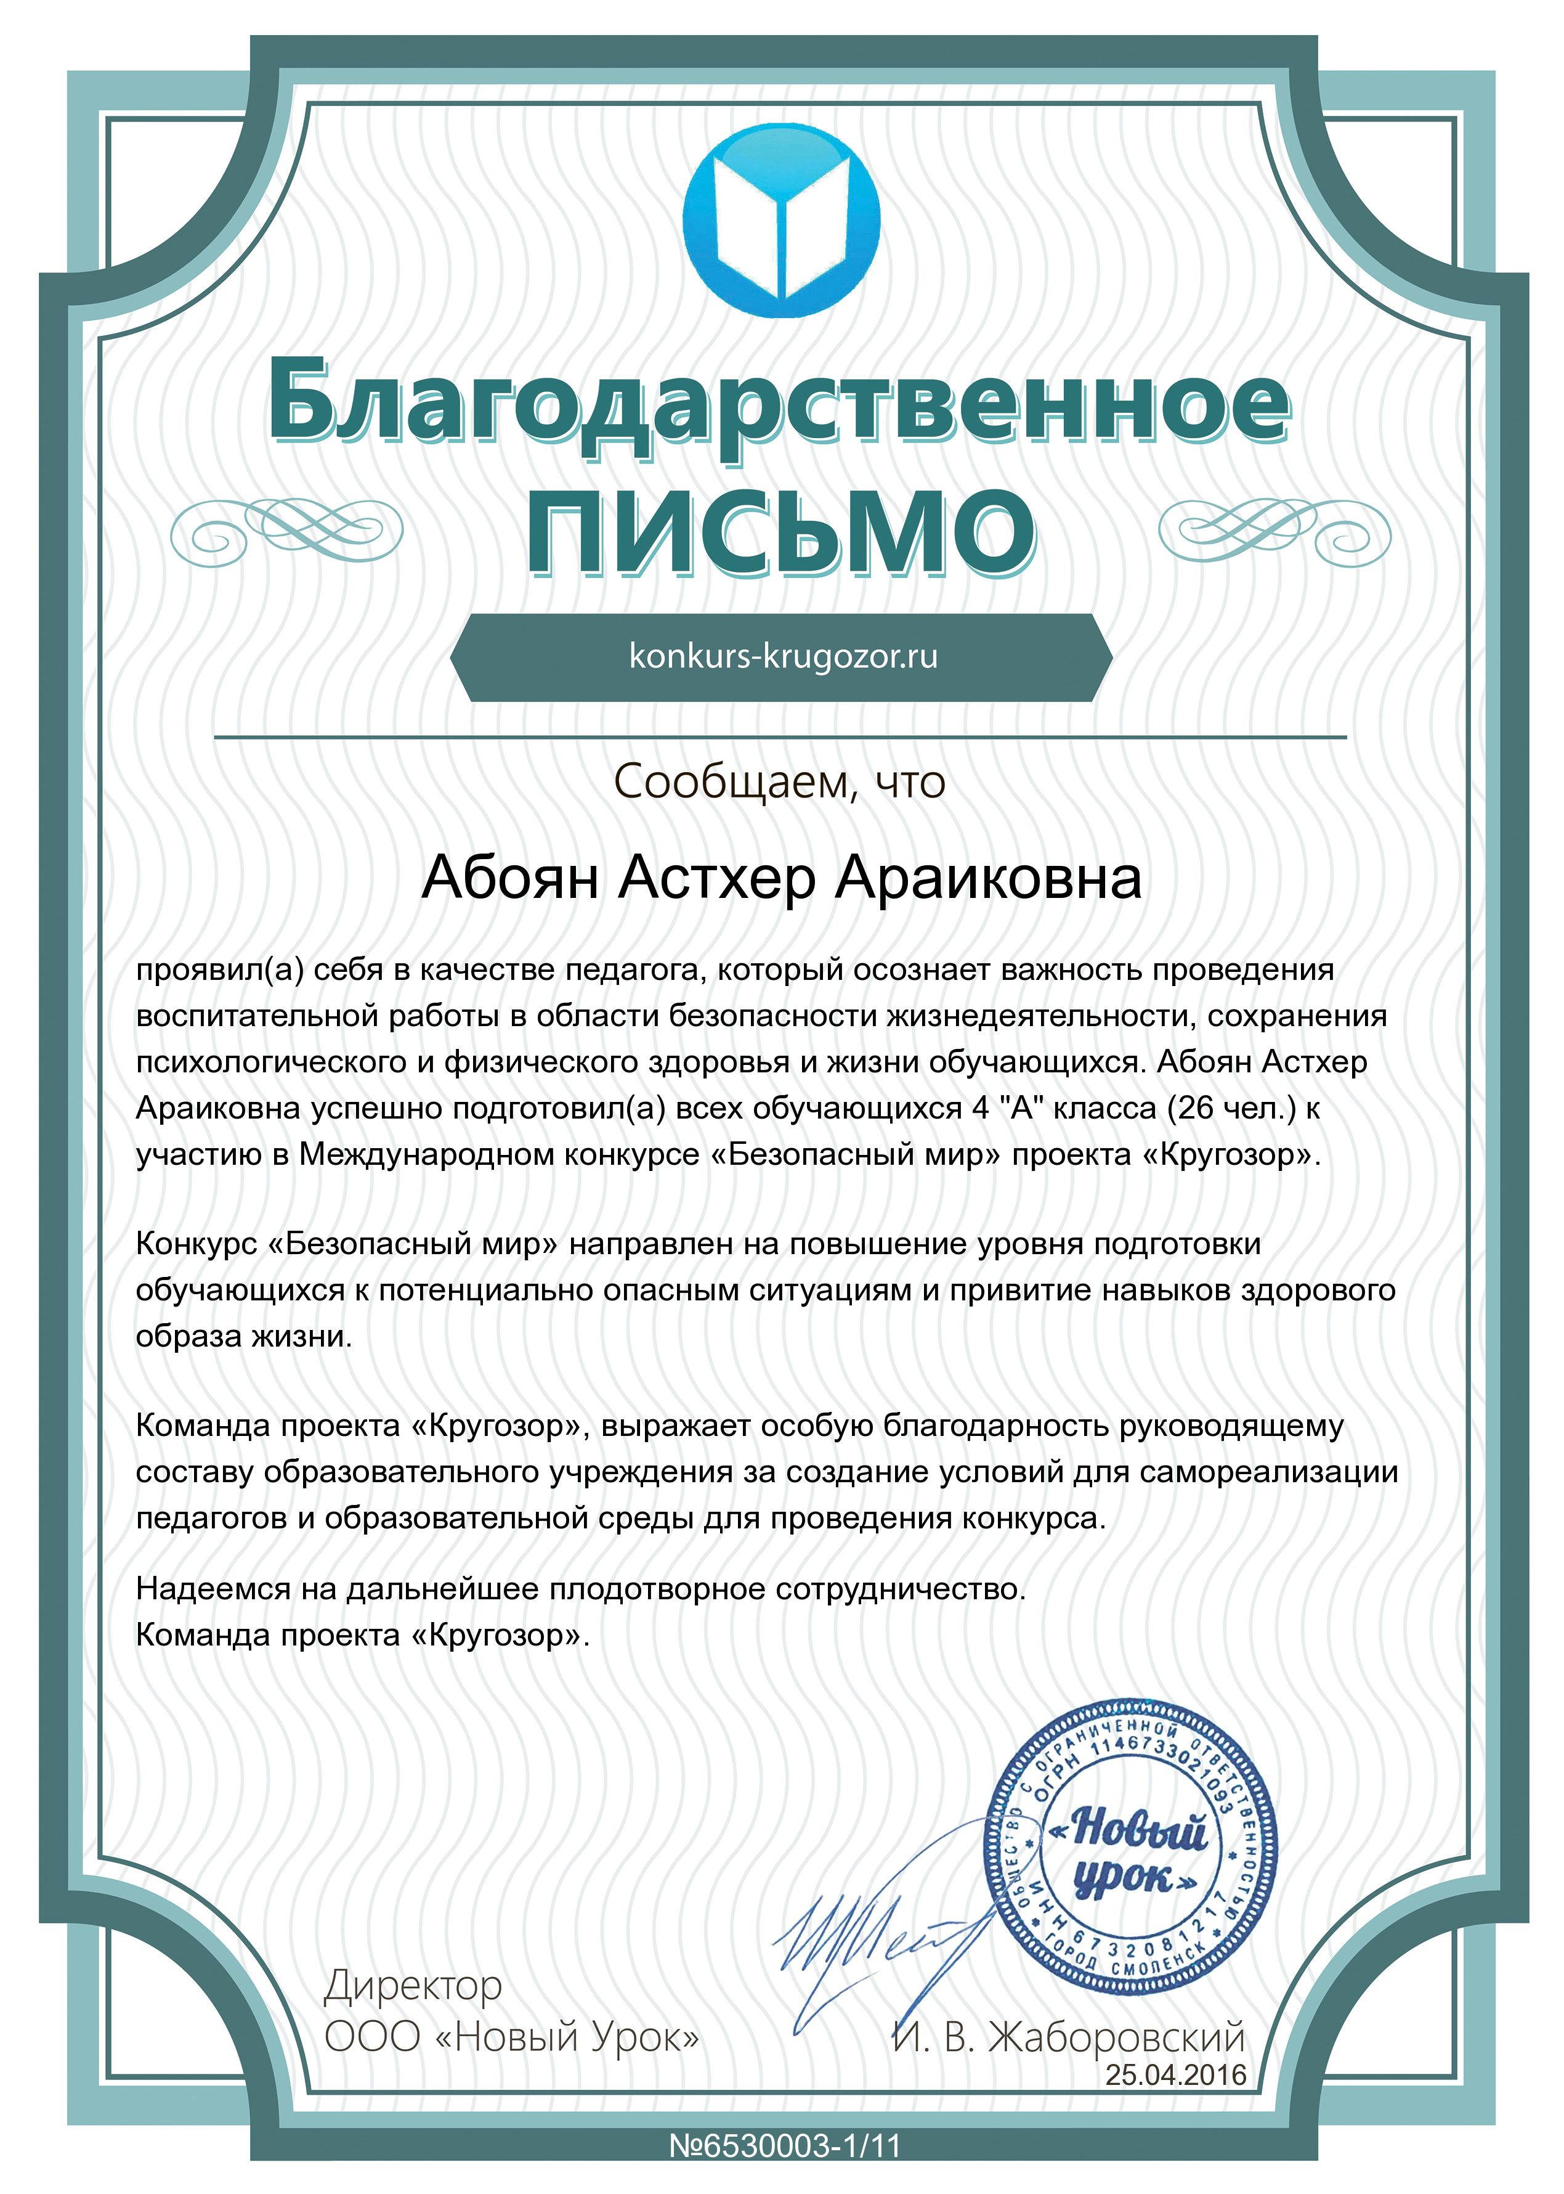


Slide 5
В процессе применения активных форм обучения выделяем следующие этапы:
I этап
Мотивационный: учитель заявляет общий замысел, создает положительный мотивационный настрой; ученики обсуждают, предлагают идеи.
Планово-подготовительный: учитель и ученик совместно определяют тему и цели, формируют задачи, вырабатывает план.

Slide 6
II этап
Информационно-оперативный: ученики собирают материал, работают с литературой и другими источниками; учитель наблюдает, координирует, поддерживает, направляет, и сам является информационным источником.

Slide 7
III этап
Рефлексивно-оценочный: ученики представляют проекты, участвуют в коллективном обсуждении и оценке результатов, учитель выступает участником коллективной оценочной деятельности.

Slide 8
Сюжет\Темы занятий\В мире газет.ppt
Сюжет\Темы занятий\детская журналистика.ppt
Сюжет\Темы занятий\жанры.ppt
Сюжет\Темы занятий\что такое газета.ppt
Сюжет\Темы занятий\Что такое журналистика.ppt

Slide 9
«Ребенок – не кувшин, который
надо наполнить, а лампада,
которую надо зажечь».

Slide 10
Спасибо за внимание!

